Slide 1
ARCADE

Slide 2
Integrantes do grupo:
João Victor Ribeiro da Silva Savio Belfort Nascimento Gama Marcos Vinicius Ferreira Clemente Debora Pereira Fonseca Luiz Sergio Aires Machado Junior

Slide 3
Introdução
O projeto "ARCADE", dedicado à biblioteca de jogos, que tem como objetivo proporcionar aos entusiastas uma jornada envolvente e esclarecedora ao explorar e descobrir novos títulos. Através de descrições e sinopses criteriosamente elaboradas, a plataforma auxilia os usuários a adquirir uma compreensão completa das narrativas e, assim, tomar decisões bem informadas sobre quais jogos desejam explorar e seguir.

Slide 4
Problema
Diante das dificuldades dos jogadores em obter informações confiáveis sobre jogos, propomos uma solução que sirva como fonte imparcial e abrangente. Buscando criar um ambiente inclusivo entre gerações e positivo para os jogadores, promovendo colaboração em meio à diversidade do cenário de jogos.

Slide 5
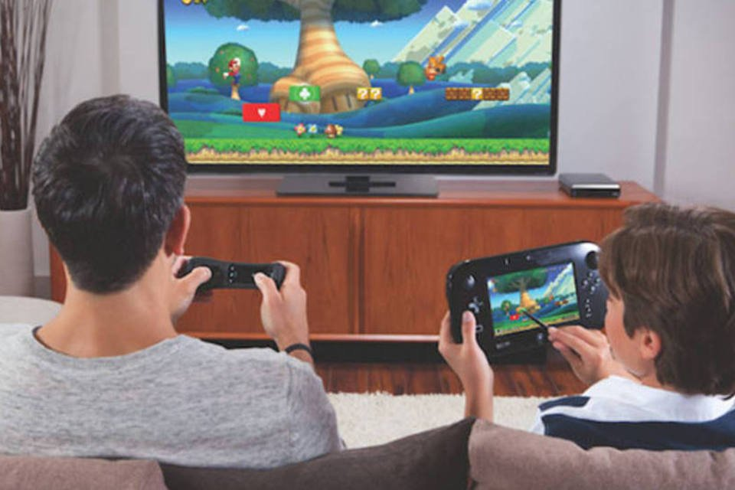
Publico Alvo
O público-alvo do "ARCADE" é, em sua maioria, adolescentes e jovens adultos que têm um conhecimento mínimo sobre jogos e plataformas online. O nosso público majoritário busca um site confiável, e esse é um dos nossos objetivos.

Slide 6
Dimensão do problema
No cenário atual, a indústria de jogos se destaca por sua imensa diversidade de plataformas e gêneros, proporcionando aos jogadores uma ampla variedade de opções de entretenimento. Contudo, essa abundância de escolhas também introduz um desafio significativo: a obtenção de informações confiáveis.
A necessidade de uma solução eficaz se destaca ainda mais em um mercado saturado, onde a sobreposição de informações muitas vezes leva a escolhas pouco informadas. Diante desse contexto, a proposta de estabelecer uma fonte confiável surge como resposta à demanda latente por orientação especializada.

Slide 7
Solução
O projeto "ARCADE" surge como resposta à necessidade de jogadores por informações confiáveis em meio à diversidade do universo de jogos. Com uma interface intuitiva, o site visa conectar comunidades, proporcionando uma experiência virtual acessível a todas as idades.
Para conectar jogadores de todas as idades, o "ARCADE" oferece uma interface intuitiva, proporcionando novas experiências virtuais. Este diferencial não apenas facilita a navegação, mas também torna o acesso à informação e à comunidade de jogadores mais acessível.

Slide 8

Historias de Usuário
Eduardo da Silva, um estudante de 13 anos de Juiz de Fora. Apaixonado por esportes, especialmente futebol, ele se destaca nos campos da cidade e nas partidas virtuais em seu Playstation. Participando regularmente de campeonatos locais, Eduardo encontrou na "ARCADE" uma comunidade envolvente de jogadores.

Slide 9
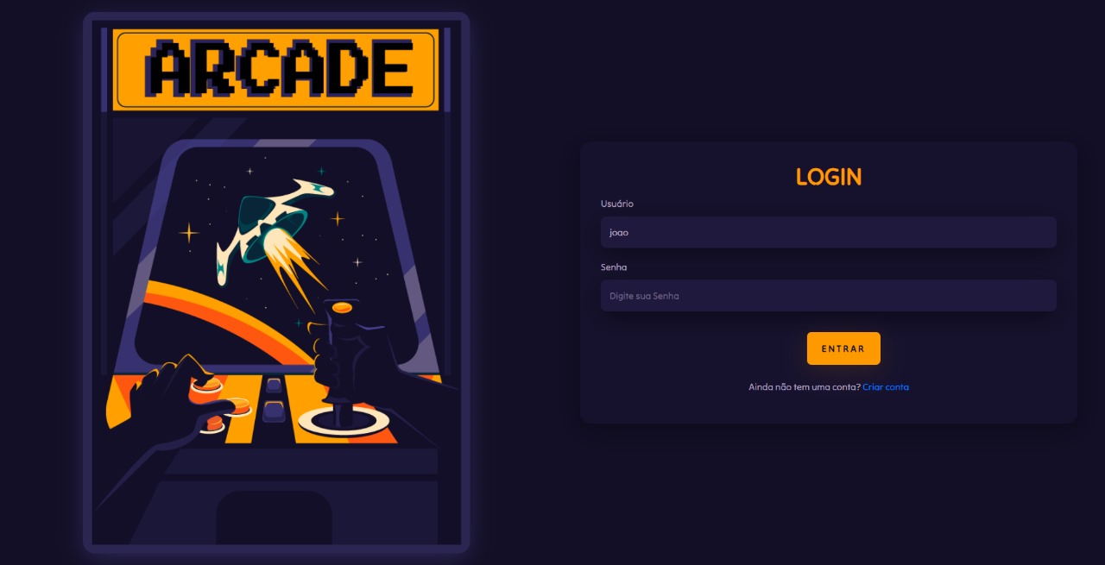
Interface
Tela de Login para os usuários, ela está disponível após criarem sua conta, assim tornando mais fácil o acesso sempre que desejar.

Slide 10
Arquitetura e Componentes
O "ARCADE" adota uma arquitetura robusta, utilizando tecnologias modernas para oferecer uma experiência eficiente e inovadora aos usuários.
Navegação Ágil: Arquitetura otimizada para proporcionar uma navegação rápida e eficaz, garantindo acesso fácil às informações.
Escalabilidade: Adoção de uma arquitetura escalável, permitindo a expansão do site conforme o crescimento da comunidade.

Slide 11
Ferramentas Utilizadas
Ambiente de Desenvolvimento: Visual Studio: Utilizado para codificação, proporcionando um ambiente integrado e eficiente para o desenvolvimento do projeto "ARCADE".
Linguagens de Programação: Javascript, CSS, HTML: Adotadas para a implementação do front-end, garantindo uma interface interativa e responsiva.
Editores de Projeto: Miro: Ferramenta de colaboração online utilizada para o design e planejamento do projeto, facilitando a comunicação e organização da equipe.
Plataformas de Distribuição: Steam, Epic Games: Integradas ao "ARCADE" como lojas online, permitindo aos usuários acessar e descobrir novos jogos diretamente da plataforma.

Slide 12
Divisão de Papeis e Processos Adotados
No desenvolvimento do projeto "ARCADE", a equipe adotou uma abordagem colaborativa e inclusiva na divisão de tarefas. Cada membro teve a oportunidade de expressar seus interesses e preferências, contribuindo para uma alocação de responsabilidades que refletisse tanto as habilidades individuais quanto as aspirações pessoais. A divisão de tarefas foi conduzida de maneira equitativa, assegurando que cada membro tivesse uma parcela igual de responsabilidade.

Slide 13
Futuro Próximo
O "ARCADE" está preparando atualizações emocionantes para aprimorar ainda mais a experiência dos usuários. Uma nova aba dedicada à comunidade será introduzida, proporcionando um espaço interativo onde os usuários podem compartilhar suas experiências, dicas e histórias sobre seus jogos preferidos. Além disso, visando personalização e conforto, uma interface editável estará disponível, permitindo que cada usuário adapte o ambiente do "ARCADE" de acordo com suas preferências individuais.

Slide 14
Agradecemos profundamente por fazer parte desta jornada conosco. Seu apoio é a faísca que impulsiona nosso projeto. Juntos, construímos algo especial. Obrigado! 🌟

